Slide 1
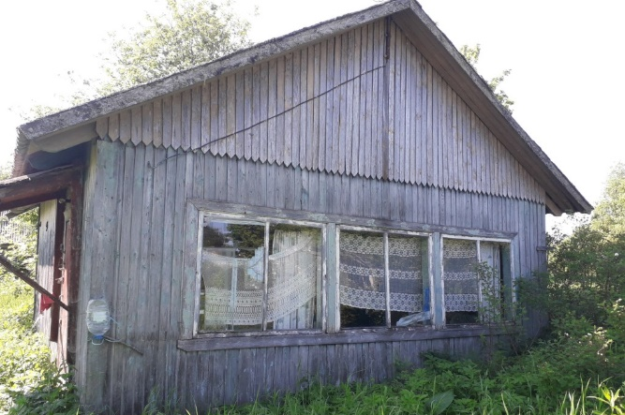
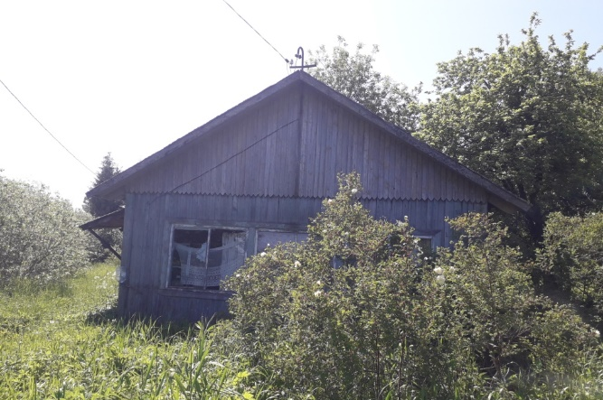
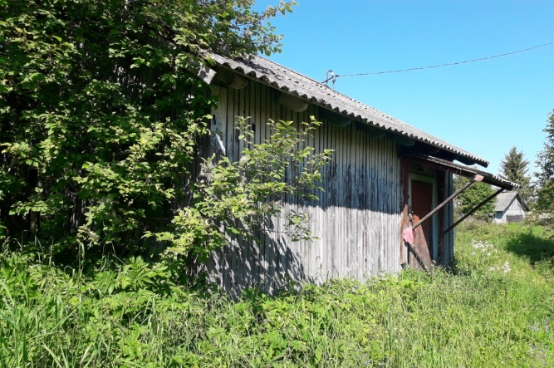
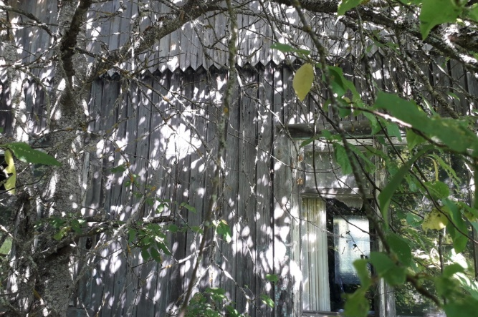
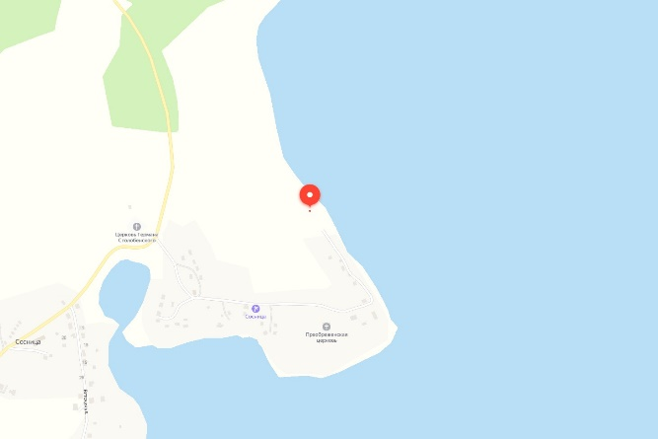
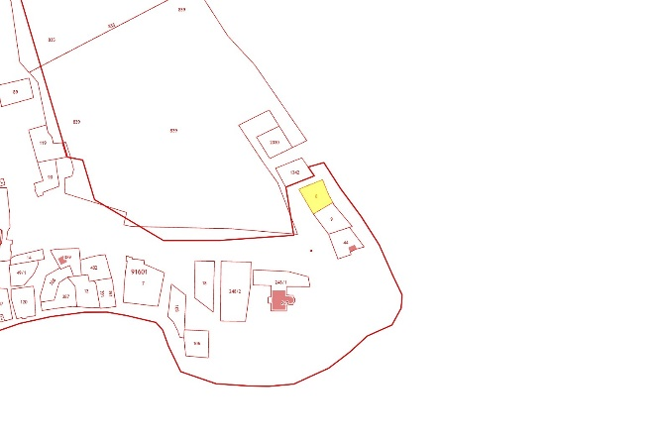
АО «НПЦАП»
Земельный участок и здание – дом охотника, ПРОДАЖА
Расположение актива – Тверская область, г. о. Осташковский,
д. Сосница, з/у 25
Назначение актива – для приусадебного участка
Площадь земельных участков (ЗУ) – 1500 кв. м. (кол-во ЗУ – 1)
кадастровые номера – 69:24:0091601:8
Площадь объектов (ОКС) – 33,2 кв. м. (кол-во объектов – 1,
в т. ч. здание – 1)
Вид права – собственность
Обременения – нет
Иная значимая информация – техническое состояние неудовлетворительное, требуется капитальный ремонт, требуется очистка от древесно/кустарниковой растительности. Инженерное обеспечение: электроосвещение (отключено, состояние неудовлетворительное).
Способ распоряжения – продажа
Начальная стоимость реализации – 893 217,37 руб.
Проведение торгов – II квартал 2024 года
Извещение на электронной площадке – ЭТП ГПБ https://etpgpb.ru
Контактные лица –
Гаращенко Андрей Петрович раб. телефон: +7 (48253) 44-961
моб. +7 (910) 936-16-81
Щеклеин Александр Вячеславович раб. телефон: +7 (495) 535-31-59
E-mail: otd526_1@npcap.ru
Схема расположения актива
Ситуационный план

Slide 2
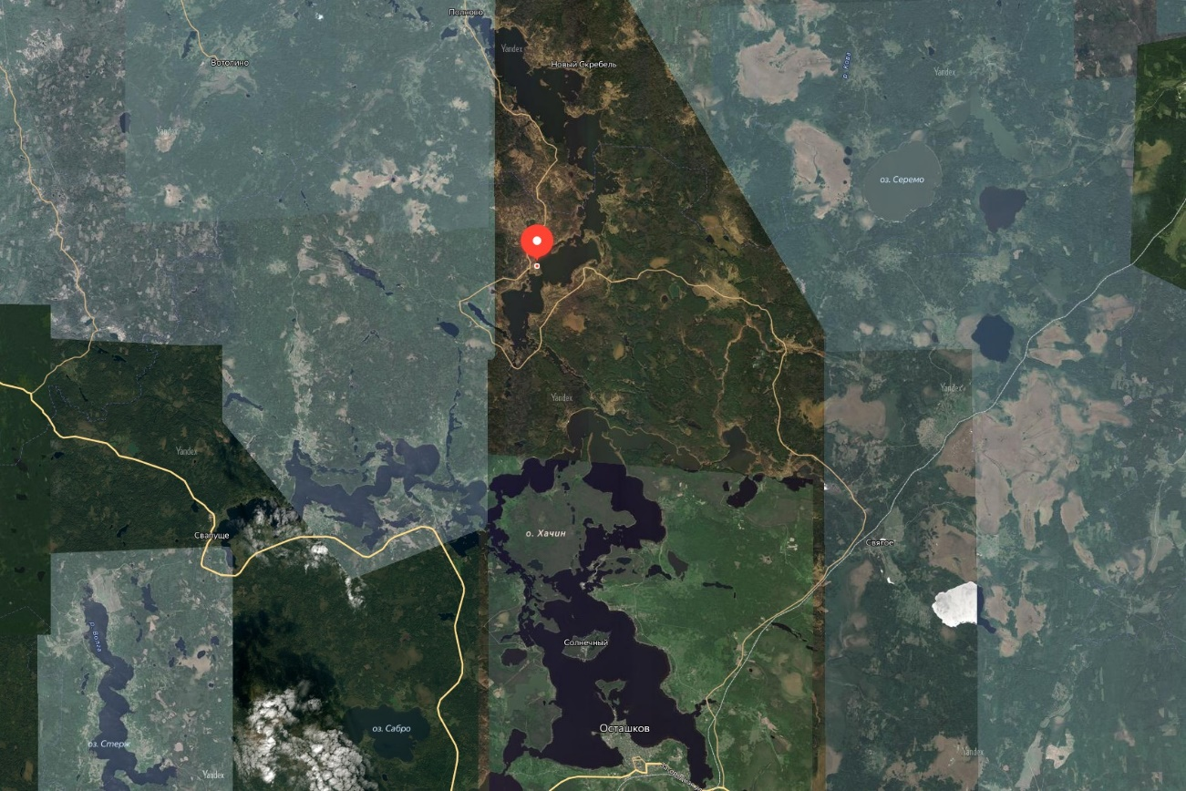
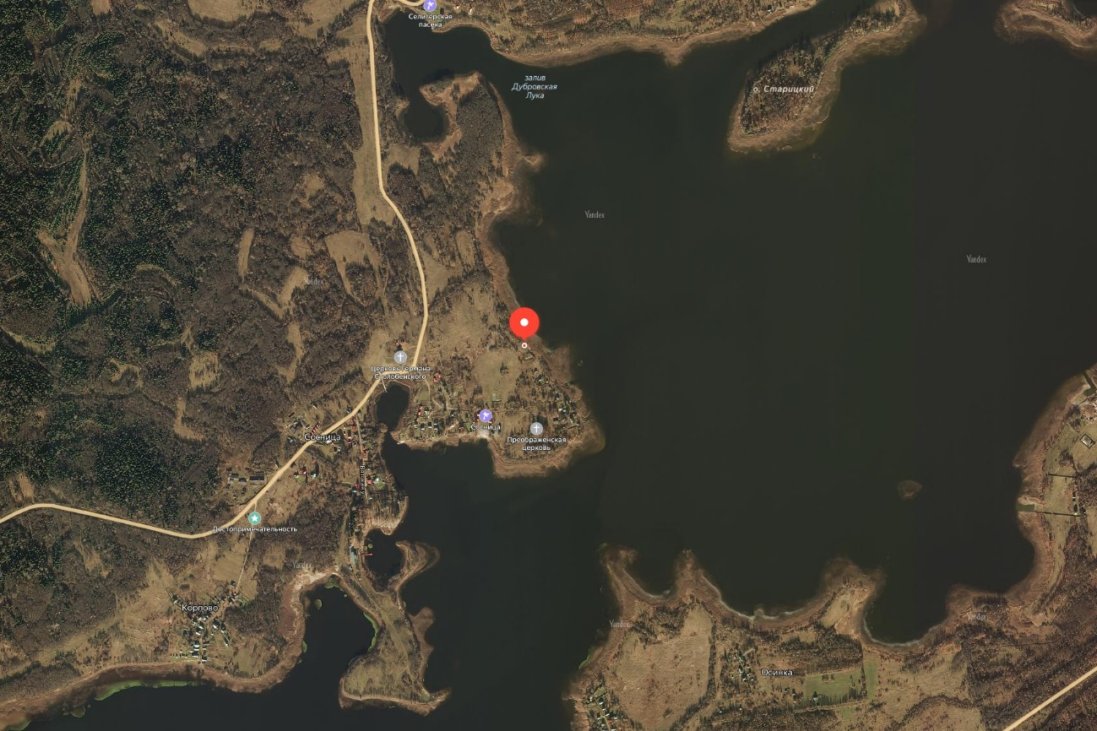
АО «НПЦАП»
Земельный участок и здание – дом охотника, ПРОДАЖА
Дом охотника
Площадь – 33,2 кв. м.

Slide 3
АО «НПЦАП»
Земельный участок и здание – дом охотника, ПРОДАЖА
Иная значимая информация:
Кадастровые номера объектов, входящих в состав актива:
69:24:0091601:8 - Земельный участок
69:24:0091601:226 - Здание (Дом охотника)
Фактически актив расположен в границах:
ЗОУИТ 69:00-6.665 прибрежная защитная полоса озера Селигер Осташковского городского округа Тверской области.

